Slide 1
Melody of reminiscences
미니 게임 퍼즐 기믹

Slide 2
Part 0
문서 이력
No | 작성자 | 작성일 | 내용 | 버전
1 | 전필성 | 2024-02-25 | 최초 작성 | 0.1
2 | 이재학 | 2024-03-23 | 전체적인 내용 수정 및 추가 | 0.2
3 | 이재학 | 2024-03-23 | 스토리적 연결 부분 추가 | 0.3
4
5
6
7
8
9
10
11
12
13
14
15

Slide 3
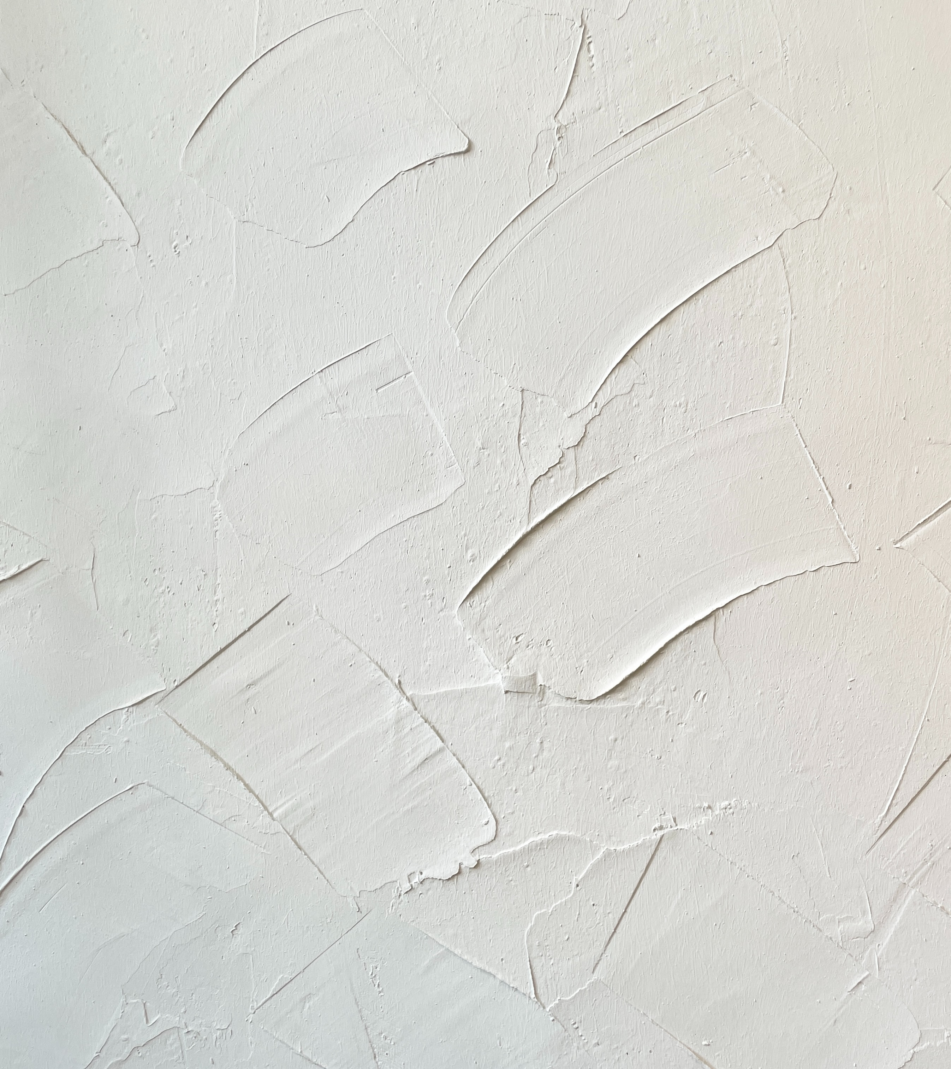
목차
1
수정된 페이지 및 소개
2
경주형 미니게임
3
스토리적 연결
4
…
5
…
6
…

Slide 4
1
수정된 페이지 및 소개

Slide 5
Part 1
수정된 페이지 및 소개
페이지 | 목차 | 세부 내용
p7~p10 | 경주형 미니게임 | 미니게임의 전체적인 내용 추가
p12~ | 스토리적 연결 | 미니게임의 스토리적 연결 부분 추가

Slide 6
2
경주형 미니게임

Slide 7
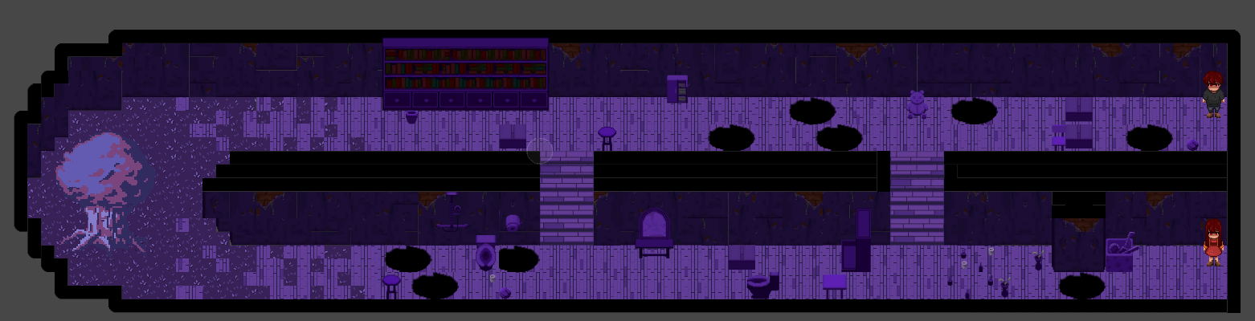
Part 2-1
경주형 미니게임
1. 경주형 미니게임
- 동생과 누나가 벌이는 경주를 다루고 있는 미니게임이다.
오른쪽에 있는 두 복도에서부터 시작하도록 한다.
- 나무에 먼저 상호작용하는 유저가 승자인 것으로 한다. 다만, 승자가 정해졌다고 하더라도, 두 명이 모두 나무에 상호작용하기 전까지는 미니게임을 끝내지는 않도록 한다.

Slide 8
Part 2-1
경주형 미니게임
1.1 미니게임의 의의
1) 이후 있을 기믹의 컨트롤적, 기믹적 사용 숙련도 상승 :
스토리에 상대적으로 개입이 약한 미니게임을 통해, 이후 사용될 그림자와 요정날개의 기믹에 대한 기믹적 요소의 이해도를 높이고, 컨트롤의 숙련도를 쌓도록 한다.
2) 이후 있을 오브젝트 상호작용의 이해 :
밀 수 있는 오브젝트와 밀 수 없는 오브젝트에 대한 이해도를 높이도록 한다.

Slide 9
Part 2-1
경주형 미니게임
1.2 기믹의 상호작용 요소
 | 동생 | 누나
구멍 뚫린 바닥 | 지나갈 수 없음 | 넘어서 날아갈 수 있음
한 칸짜리 오브젝트 (두루마리 휴지, 공, 샴푸통 등) | 밀 수 있음 | 밀 수 있음 넘어서 날아갈 수 있음
상자 | 밀 수 있음 | 밀 수 있음
상자를 제외한 두 칸짜리 오브젝트 (화분, 탁자, 의자, 인형 등) | 그림자와 함께 밀어 밀 수 있음 | 지나갈 수 없음
변기 | 지나갈 수 없음 | 지나갈 수 없음
- 오브젝트 A 바로 뒤에 오브젝트 B가 있을 경우, A를 밀 수 없음.
- 오브젝트를 밀거나, 넘어서 날아가는 속도는 같아야 함.
- 이후 정확한 맵은 수정될 수 있음.

Slide 10
Part 2-1
경주형 미니게임
1.3 특징
- 복도를 일자 구조가 아닌, 계단을 이용한 복도 라인을 변경해야만 진행할 수 있도록 하여, 보다 능동적으로 미니게임을 플레이할 수 있도록하며, 기믹을 이해할 수 있도록 한다.
- 가야하는 방향의 복도에도 일정부분 지나갈 수 없는 오브젝트를 놓아, 기믹에서 자신이 상호작용할 수 있는 유무를 파악할 수 있도록 한다.

Slide 11
3
스토리적 연결

Slide 12
Part 2-1
스토리적 연결
- 해당 미니게임은 스토리적인 부분에 있어서 비교적 연관이 없다.
- 어릴 적 했던 누나와의 경주와 유사한 놀이를 참조한 미니게임으로 흐름을 잡을 수 있다.
꿈이라는 소재를 이용해 자연스럽지 않은 부분을 일부 넣어, 몽환적이고 비현실적인 부분을 강조한다.
ex) 매우 넓은 책장, 복도에 존재하는 화장실, 나무가 있는 정원과 구별되지 않는 나무로 된 복도 등

Slide 13
4
…

Slide 14
5
…

Slide 15
6
…

